Slide 1

LA GESTIONE DEI CONFLITTI

Slide 2
IL CONFLITTO
NELLA VISIONE TRADIZIONALE: come esito disfunzionale e peggiorativo delle condizioni delle parti, discusso nei termini di “violenza, distruzione e irrazionalità”.
NELLA VISIONE INTERAZIONISTA: come esito funzionale. «Un gruppo armonioso, pacifico, tranquillo e cooperativo è incline a diventare statico, apatico e non rispondente alle necessità di cambiamento e innovazione in assenza di conflitto»

Slide 3

Le situazioni di conflitto hanno una funzione positiva nello sviluppo e nel mantenimento di una personalità solida. Affrontare un conflitto ci aiuta a costruire o mantenere un sé abbastanza solido, capace di adattarsi ai cambiamenti e fiducioso nelle proprie risorse tale da consentirgli di affrontare le difficoltà della vita.

Slide 4

Gestire un conflitto significa
cooperare con l’altro, trovare un accordo e NON combatterlo.
Il conflitto diventa
un’opportunità per leggere se stessi, osservare quelle parti di noi sconosciute, che la relazione con l’altro fa emergere in modo netto.

Slide 5
I tre tipi di conflitto:
Conflitto Intrapersonale: stato di tensione che una persona ha, nel momento in cui riscontra bisogni, desideri, impulsi e motivazioni contrastanti. La persona deve prendere una decisione piuttosto che un’altra.
Conflitto Interpersonale: evento relazionale che si riscontra in vista di interessi, obiettivi, bisogni e punti di vista tra due o più persone.
Conflitto intragruppo e intergruppi: conflitto che avviene rispettivamente tra membri di un ingroup e tra diversi gruppi.

Slide 6
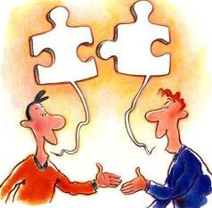
DUE DIVERSI TIPI DI CLIMA PER LA GESTIONE DEI CONFLITTI
CLIMA DI SUPPORTO
Descrizione: Presentare idee e opinioni
Orientamento al problema: Focalizzare l’attenzione sull’obiettivo
Spontaneità: Comunicare apertamente e spontaneamente
Empatia: Capire i pensieri delle altre persone
Equità: Chiedere le opinioni altrui
Sospensione del giudizio: Essere disponibili ad ascoltare le idee degli altri

Slide 7
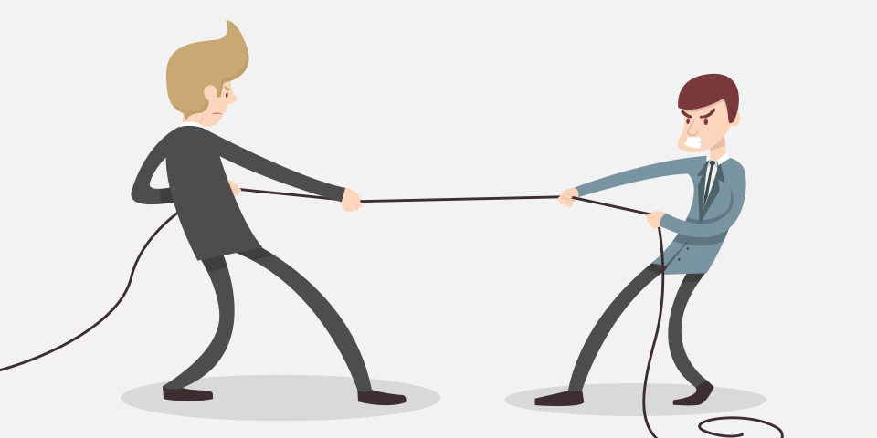
DUE DIVERSI TIPI DI CLIMA PER LA GESTIONE DEI CONFLITTI
CLIMA DIFENSIVO
Giudizio: Criticare i membri del proprio gruppo o di altri gruppi
Controllo: Imporre la propria volontà nell’ingroup o la volontà del proprio gruppo sugli altri gruppi
Strategia: Avere secondi fini
Neutralità: Dimostrare indifferenza e mancanza di impegno
Superiorità: Essere dominanti
Eccessiva sicurezza: Non essere disposti ad ammettere errori e/o ad ascoltare gli altri

Slide 8
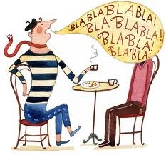
› valori e atteggiamenti
› opinioni su questioni etiche
› personalità differenti
› lotte per il potere
› risorse scarse e limitate
› comunicazioni disfunzionali
› divergenze di interesse
› grado di interdipendenza
› bisogno di consenso
› ambiguità delle responsabilità
MOTIVAZIONI CHE PORTANO AD UN CONFLITTO

Slide 9
MA COME SI FA A GESTIRE UN CONFLITTO?
Si impara a gestire un conflitto standoci dentro.
Si deve abbandonare l’idea di volerlo ri-solvere o dis-solvere.
Il conflitto è un’opportunità: modalità funzionale ad esprimere parti di sé e ristrutturare le relazioni.

Slide 10

PICCOLA GUIDA PER GESTIRE UN CONFLITTO
guardare gli interessi e non le posizioni
separare le persone dal problema
la soluzione deve essere accettabile per tutti
la decisione deve essere condivisa ed accettata almeno dalla maggioranza.
non esiste solo la nostra “soluzione”
non imporre la decisione con il nostro potere.

